Slide 1
卷积神经网络CNN
Notes:
This template can be used as a starter file for presenting training materials in a group setting.
Sections
Right-click on a slide to add sections. Sections can help to organize your slides or facilitate collaboration between multiple authors.
Notes
Use the Notes section for delivery notes or to provide additional details for the audience. View these notes in Presentation View during your presentation.
Keep in mind the font size (important for accessibility, visibility, videotaping, and online production)
Coordinated colors
Pay particular attention to the graphs, charts, and text boxes.
Consider that attendees will print in black and white or grayscale. Run a test print to make sure your colors work when printed in pure black and white and grayscale.
Graphics, tables, and graphs
Keep it simple: If possible, use consistent, non-distracting styles and colors.
Label all graphs and tables.

Slide 2

生物学神经网络

Slide 3
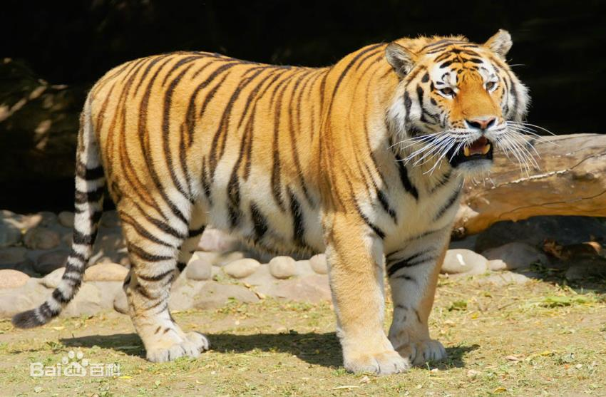
请用视觉表达图中的动物是什么？
Notes:
Give a brief overview of the presentation. Describe the major focus of the presentation and why it is important.
Introduce each of the major topics.
To provide a road map for the audience, you can repeat this Overview slide throughout the presentation, highlighting the particular topic you will discuss next.

Slide 4
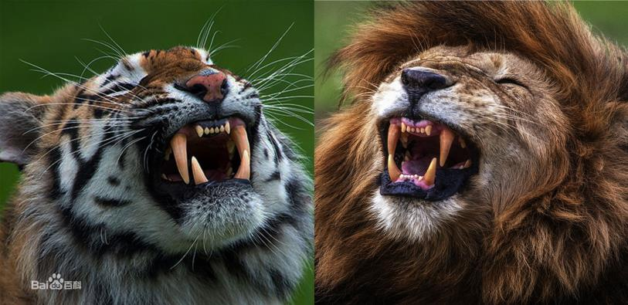
图中是同一种动物？为什么？
判断不同动物的依据是什么？
Notes:
This is another option for an Overview slides using transitions.

Slide 5

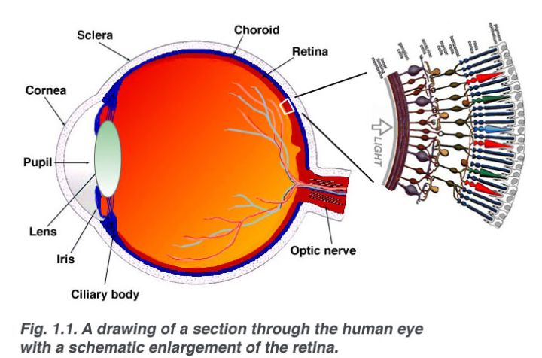
人的视网膜如何工作
视网膜有十层结构、其中三层被神经元占据。这十层结构在图中上而下分别是：色素上皮层，视锥、视杆细胞层，外界膜，外颗粒层，外丛状层，内颗粒层，内丛状层，神经节细胞层，神经纤维层，内界膜。其中负责接受光信号（也就是网络的输入层）的是视锥、视杆细胞（感光细胞）层（Rods and cones layer）。

Slide 6
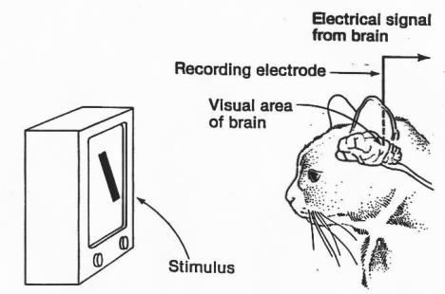
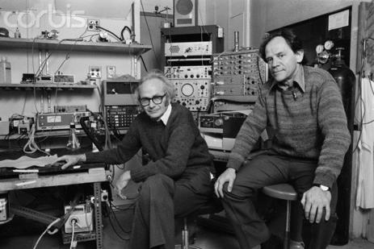

在视觉皮层中存在的两类细胞：简单细胞（simple cells) 和复杂细胞 (complex cells). Torsten Wiesel 和 David Hubel两位好基友 日以继夜在猫和猴身上做实验 在1950s末期发现了简单细胞 又在大约十年后发现了复杂细胞。
1981年的诺贝尔生理学及医学奖。

Slide 7
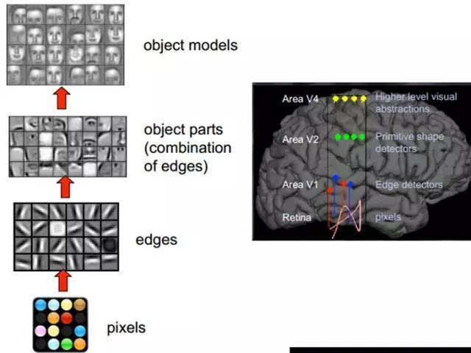
动物和人的大脑如何识别图像

Slide 8
CNN卷积神经网络

Slide 9
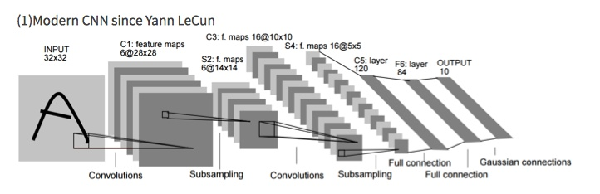
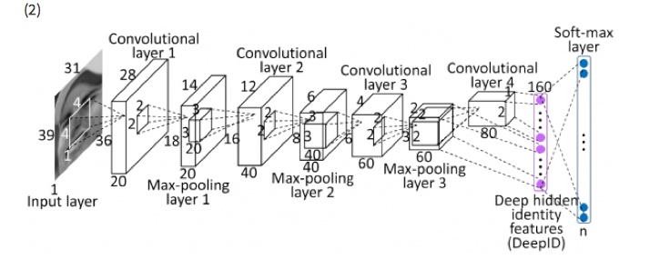
经典CNN结构图

Slide 10
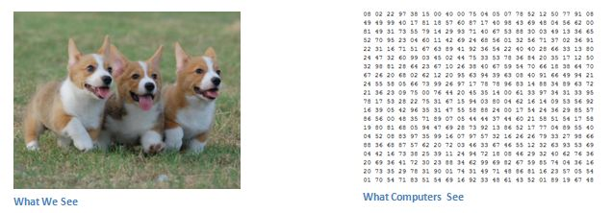
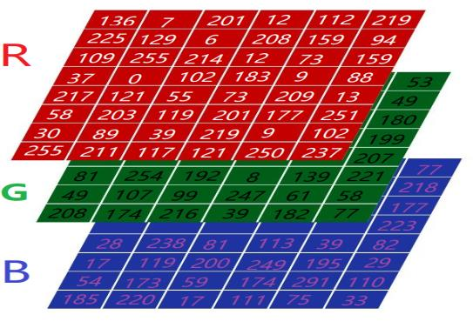
计算机看到的图片
RGB三通道
二维数组
Notes:
Add slides to each topic section as necessary, including slides with tables, graphs, and images.
See next section for sample table, graph, image, and video layouts.

Slide 11
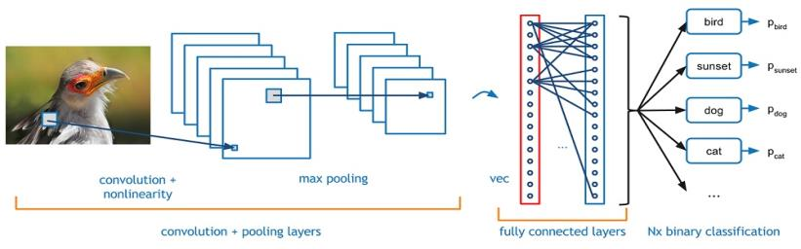
CNN卷积神经网络
卷积神经网络是计算机视觉领域最有影响力的创造之一.
2012年是卷积神经网络崛起之年。这一年，Alex Krizhevsky带着卷积神经网络参加了ImageNet竞赛（其重要程度相当于奥运会）并一鸣惊人，将识别错误率从26%降到了15%,。从那开始，很多公司开始使用深度学习作为他们服务的核心。
Notes:
Add slides to each topic section as necessary, including slides with tables, graphs, and images.
See next section for sample table, graph, image, and video layouts.

Slide 12
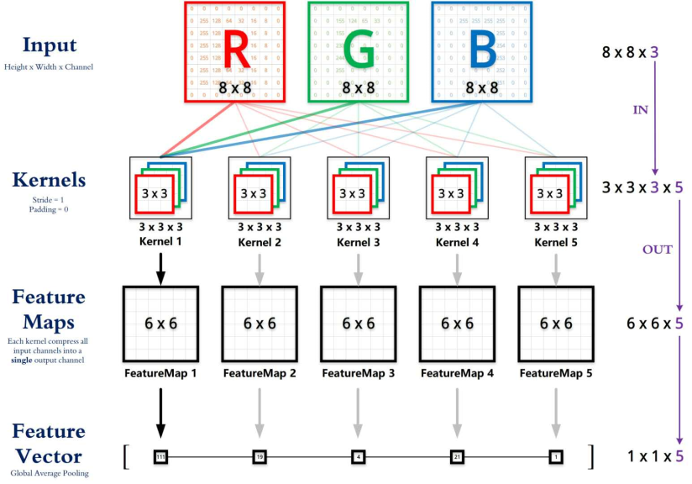
CNN卷积神经网络识别图像的过程
Notes:
Use a section header for each of the topics, so there is a clear transition to the audience.

Slide 13
卷积计算-矩阵相同位置相乘求和
Notes:
Add slides to each topic section as necessary, including slides with tables, graphs, and images.
See next section for sample table, graph, image, and video layouts.

Slide 14
卷积计算-矩阵相同位置相乘求和
Notes:
Add slides to each topic section as necessary, including slides with tables, graphs, and images.
See next section for sample table, graph, image, and video layouts.

Slide 15
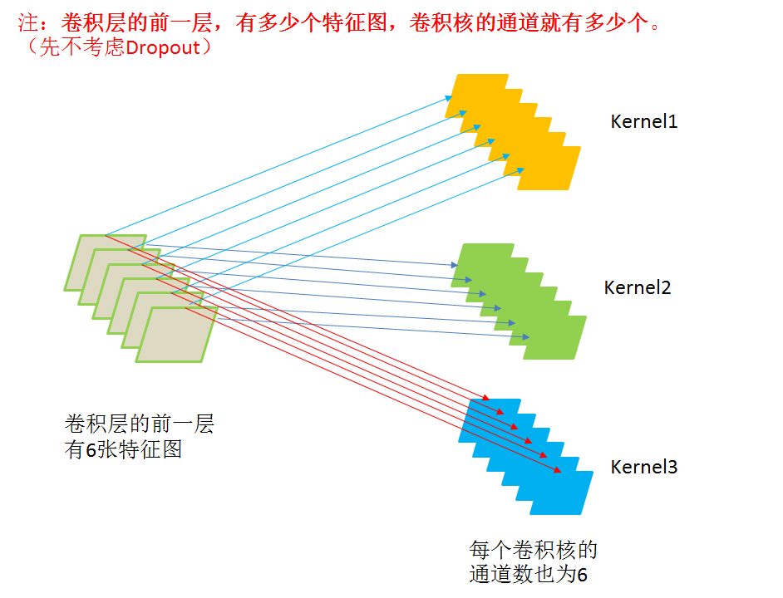
卷积核的通道数
Notes:
Add slides to each topic section as necessary, including slides with tables, graphs, and images.
See next section for sample table, graph, image, and video layouts.

Slide 16
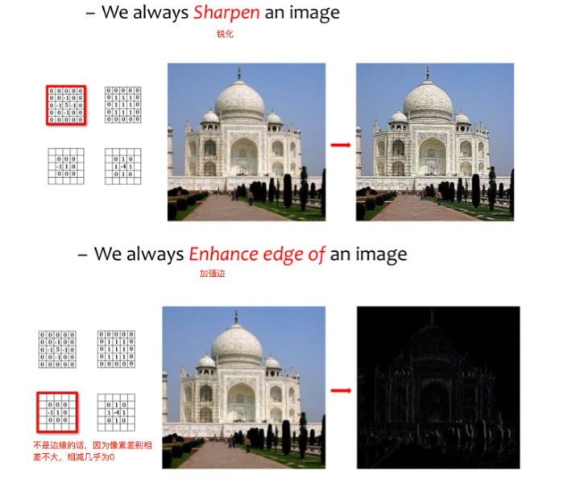
图像上做卷积的效果
Notes:
Add slides to each topic section as necessary, including slides with tables, graphs, and images.
See next section for sample table, graph, image, and video layouts.

Slide 17
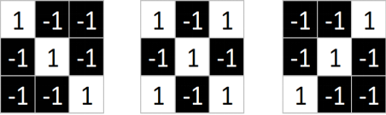
卷积核是什么？
卷积核Kernel也叫滤波器filter，代表图像的某种特征；也称为神经元。比如垂直边缘，水平边缘，颜色，纹理等等，这些所有神经元加起来就好比就是整张图像的特征提取器集合。
卷积核越深越能检测图像更高级别，更高层次，更复杂，更抽象，更泛化的特征。
Notes:
Add slides to each topic section as necessary, including slides with tables, graphs, and images.
See next section for sample table, graph, image, and video layouts.

Slide 18
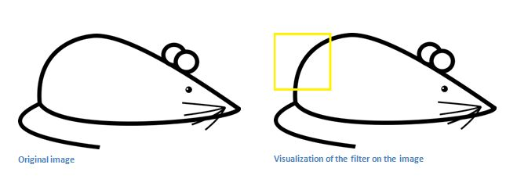
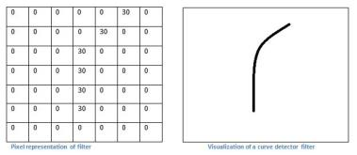
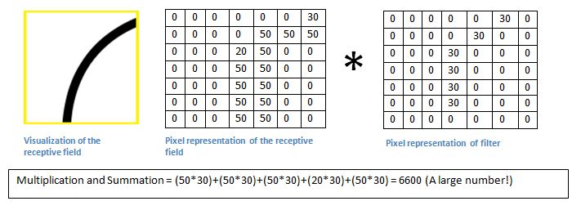
卷积计算为什么能检测图像的特征？
卷积计算本质就是相似度匹配，一样不一样。
神经元激活放电
Notes:
Add slides to each topic section as necessary, including slides with tables, graphs, and images.
See next section for sample table, graph, image, and video layouts.

Slide 19
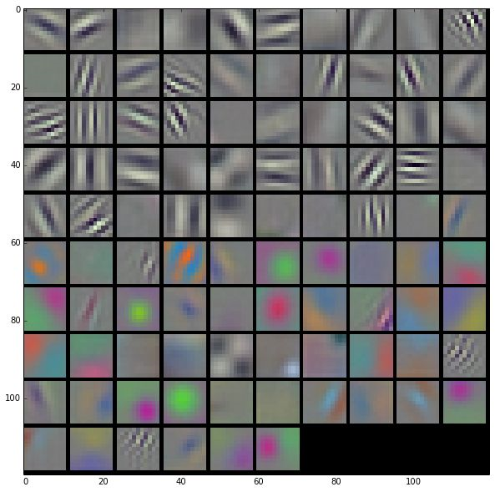
不同的卷积核多角度检测图像特征
可视化卷积核
每一个卷积核代表提取不同的特征，多个卷积核提取的特征然后进行组合。
Notes:
Add slides to each topic section as necessary, including slides with tables, graphs, and images.
See next section for sample table, graph, image, and video layouts.

Slide 20
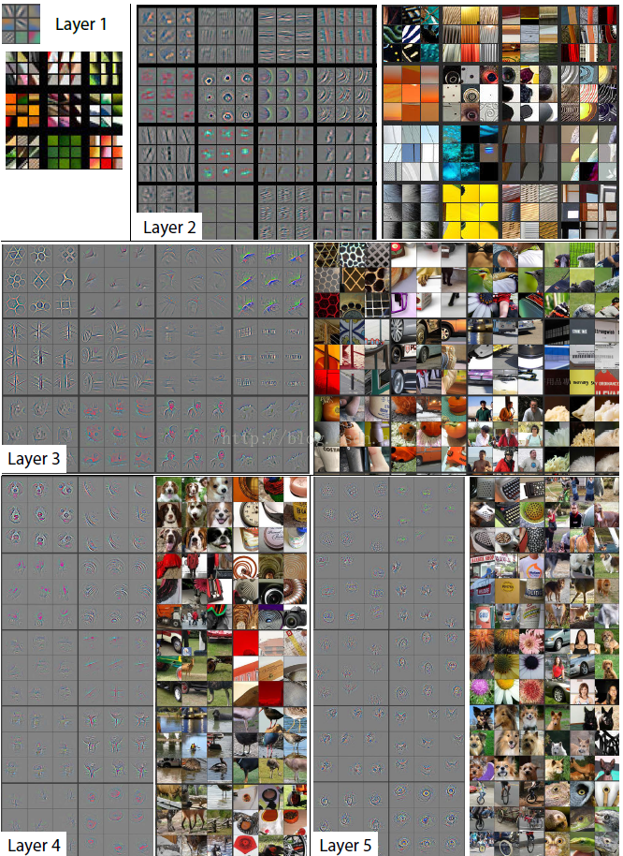
深度卷积核检测图像更高层次的特征
Technology
Procedure
Policies
Benefits
Notes:
What will the audience be able to do after this training is complete? Briefly describe each objective how the audience will benefit from this presentation.

Slide 21
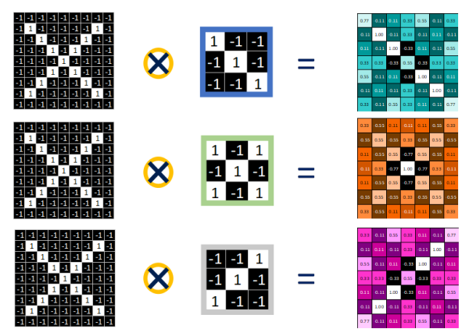
图像卷积运算的结果
相似则输出一个明显变大的值，否则输出极小值。
Notes:
Add slides to each topic section as necessary, including slides with tables, graphs, and images.
See next section for sample table, graph, image, and video layouts.

Slide 22
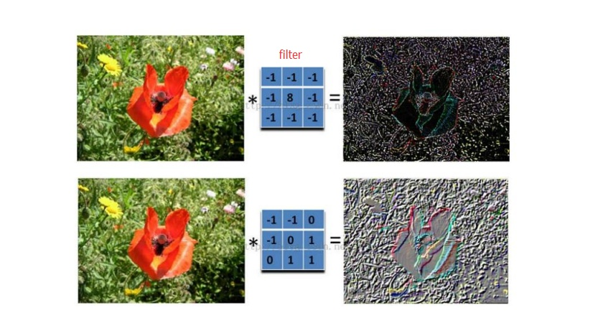
图像卷积运算的结果
相似则输出一个明显变大的值，否则输出极小值。
Notes:
Add slides to each topic section as necessary, including slides with tables, graphs, and images.
See next section for sample table, graph, image, and video layouts.

Slide 23
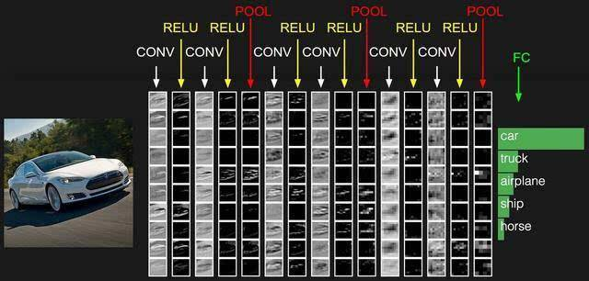
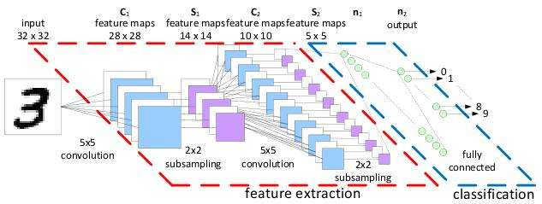
全连接层-输出预测结果
图像特征图的“分布式特征表示”映射到样本标记空间。在整个卷积神经网络中起到“分类器”的作用
Notes:
Add slides to each topic section as necessary, including slides with tables, graphs, and images.
See next section for sample table, graph, image, and video layouts.

Slide 24
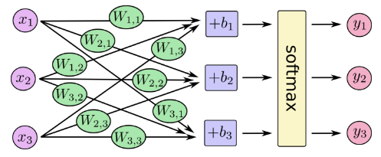
全连接层-输出预测结果
隐含层输出的
特征图
SoftMax
通过Softmax函数将多个标量映射为一个概率分布，输出分类结果的置信度。
Notes:
Add slides to each topic section as necessary, including slides with tables, graphs, and images.
See next section for sample table, graph, image, and video layouts.

Slide 25
CNN卷积神经网络的训练

Slide 26
内容概述
基础知识
训练什么？
怎么训练？
训练的本质是什么？
Notes:
Add slides to each topic section as necessary, including slides with tables, graphs, and images.
See next section for sample table, graph, image, and video layouts.

Slide 27
训练什么？
训练输入的样本和分类对象是已定的，训练的深度（隐藏层的层数）和卷积核（神经元）的数量、卷积核的大小，都是训练前根据经验设定的。
如果训练参数设置不合理会导致过拟合或者欠拟合。
Notes:
Add slides to each topic section as necessary, including slides with tables, graphs, and images.
See next section for sample table, graph, image, and video layouts.

Slide 28
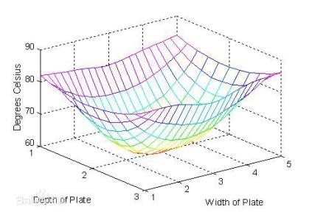
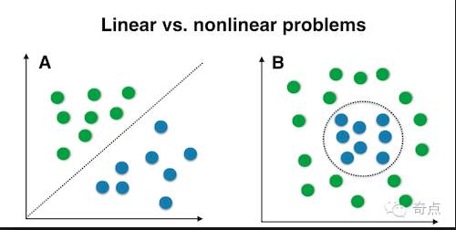
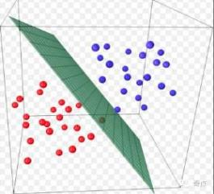
数据拟合
数据拟合：是指选择适当的曲线类型来拟合观测数据，并用拟合的曲线方程分析两变量间的关系。是一种把现有数据透过数学方法来代入一条数式的表示方式。
拟合(fitting)
科学和工程问题可以通过诸如采样、实验等方法获得若干离散的数据，根据这些数据，我们往往希望得到一个连续的函数（也就是曲线）或者更加密集的离散方程与已知数据相吻合，这过程就叫做拟合(fitting).
归纳-找到规律
演绎
区分两种不同的点
Notes:
Keep it brief. Make your text as brief as possible to maintain a larger font size.

Slide 29
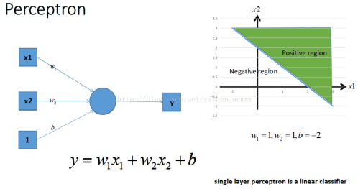
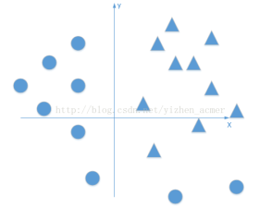
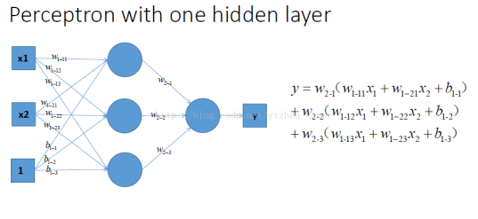
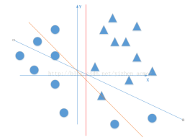
拟合任意连续函数
万能近似定理Universal approximation theorem(Hornik et al., 1989;Cybenko, 1989)已经在数学上证明了前馈神经网络，只需具备单层隐含层和有限个神经单元，就能以任意精度拟合任意复杂度的连续函数.
分类
Notes:
Discuss outcomes of the case study or class simulation.
Cover best practices.

Slide 30
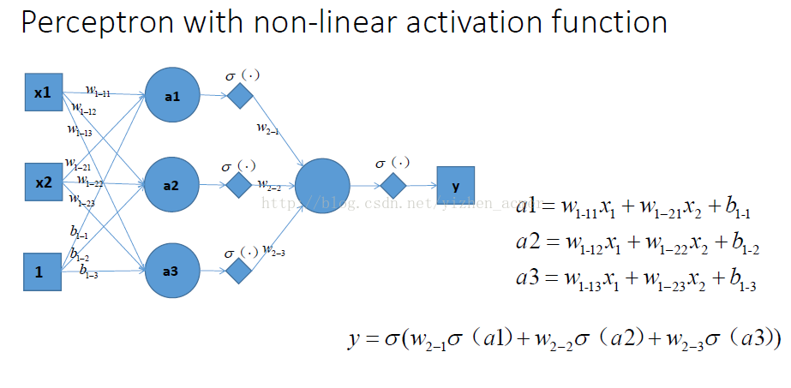
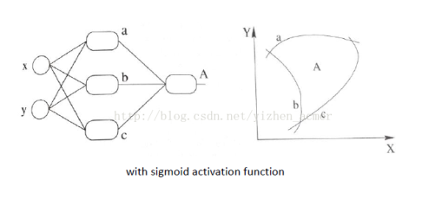
拟合任意连续函数
非线性激活函数
Notes:
Discuss outcomes of the case study or class simulation.
Cover best practices.

Slide 31
拟合任意连续函数
对于sigmoid函数来说，w控制着的就是曲线的斜率，如果w特别大，那么就能够近似成为一个阶跃函数，而b则控制着到底在哪个位置开始进行阶跃，两个反向的阶跃函数的组合就能够组合成为一个小的冲击，于是我们有了这个东西之后就能够开始造世界了。
拟合的本质=>归纳
从科学方法论来看，归纳的基本要求是足够大、且覆盖全部时间空间维度的样本+科学的统计分析。
理论上归纳法不可能 “完全正确”，但它是一个正的金字塔，它永远不会偏离事实太远。
现在主流的人工智能算法，是用计算机去对超大量数据进行复杂归纳。
Notes:
Discuss outcomes of the case study or class simulation.
Cover best practices.

Slide 32
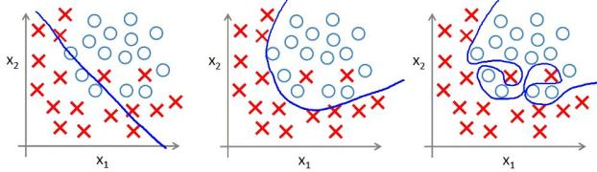
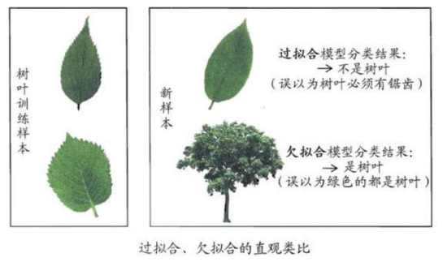
欠拟合&过拟合
通俗对比：欠拟合学得太少，分得太粗糙；过拟合学得太多太细，拿着放大镜看世界，看到的都是差异看不到相同点。
Notes:
Keep it brief. Make your text as brief as possible to maintain a larger font size.

Slide 33
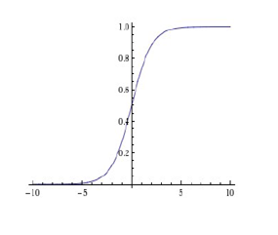
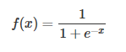
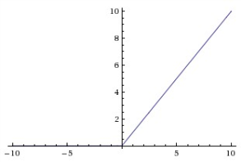
激活函数
激活函数是用来加入非线性因素，解决线性模型所不能解决的问题。激活函数的意义是“让神经网络具备强大的拟合能力”。线性方程的复杂性有限，并且从数据中学习复杂函数映射的能力更小。一个没有激活函数的神经网络只不过是一个线性回归模型。
Sigmoid系（Logistic-Sigmoid、Tanh-Sigmoid）
从数学上来看,非线性的Sigmoid函数对中央区的信号增益较大,对两侧区的信号增益小,在信号的特征空间映射上,有很好的效果,通过对加权的输入进行非线性组合产生非线性决策边界.从神经科学上来看,中央区酷似神经元的兴奋态,两侧区酷似神经元的抑制态,因而在神经网络学习方面,可以将重点特征推向中央区,将非重点特征推向两侧区.
Relu函数
计算简单,导数简单,收敛快,单侧抑制 ,相对宽阔的兴奋边界 ,稀疏激活性；缺点在于在训练的时候,网络很脆弱,很容易出现很多神经元值为0,从而再也训练不动。
Notes:
Keep it brief. Make your text as brief as possible to maintain a larger font size.

Slide 34
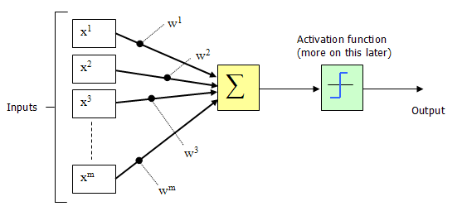
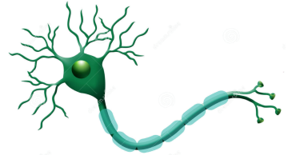
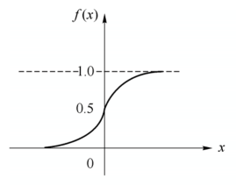
神经元模型
y=f(∑ n i=1 w i x i −θ)
神经元模型
激活函数sigmoid函数的表达式和分布图如下所示：
Notes:
Add slides to each topic section as necessary, including slides with tables, graphs, and images.
See next section for sample table, graph, image, and video layouts.

Slide 35
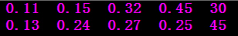
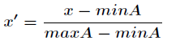
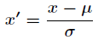
数据归一化
归一化就是把数据经过处理后使之限定在一定的范围内。比如通常限制在区间[0, 1]或者[-1, 1]。本质是一种线性变换。
归一化解决奇异样本数据问题，奇异样本数据数据指的是相对于其他输入样本特别大或特别小的样本矢量。
归一化的方法：
最大-最小标准化是对原始数据进行线性变换，设minA和maxA分别是属性A的最小值
和最大值，将A的一个原始值通过最大-最小标准化映射到区间[0, 1]的值，公式:
Z-score标准化是基于原始数据的均值和标准差进行的数据标准化。将属性A的原始数据X通过Z-score标准化成。Z-score标准化适用于属性A的最大值或者最小值未知的情况，或有超出取值范围的离散数据的情况，公式:
Notes:
Keep it brief. Make your text as brief as possible to maintain a larger font size.

Slide 36
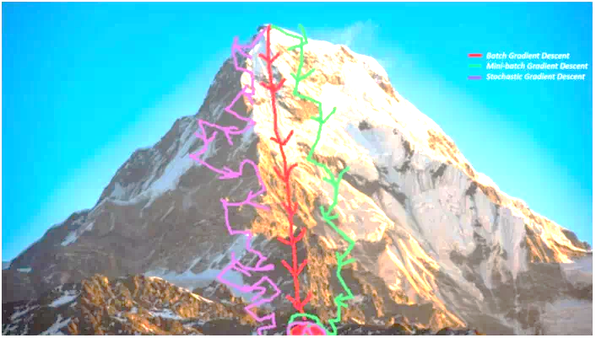
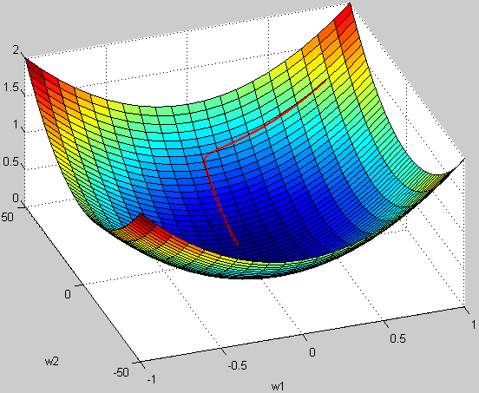
梯度下降法
想像你于伸手不见五指的黑夜身处一座地形复杂的山中。你看不清山的全貌，只能根据重力感知立足之处的坡度。如果想要下山，你该怎么做？你根据此处的重力感觉，向下坡最陡的方向迈一步。然后根据新位置的坡度，再向下坡最陡的方向迈出下一步。如果来到一个位置，你感觉已经站在了平地上，再没有下坡的方向，你也就无从迈出下一步了。此时你可能已经成功到达海拔最低的山底，但也有可能身处半山腰处一块平地或者一个盆地底部。
Notes:
Add slides to each topic section as necessary, including slides with tables, graphs, and images.
See next section for sample table, graph, image, and video layouts.

Slide 37
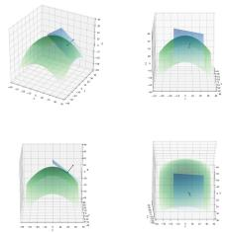
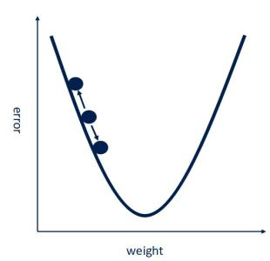
梯度下降法相关概念
仿射函数：仿射函数是线性函数。仿射函数的图形是空间中一个平面
函数可导：若函数在某一点可导，则函数在这一点附近可用一个仿射函数很好地近似。该仿射函数的图形（平面），就是函数在这一点的切平面。
梯度：函数在某一点的梯度是一个自变量空间内的向量。自变量顺着梯度方向变化时函数值上升得最快。梯度的模（长度）是函数值上升的速率。梯度朝某方向投影的长度是自变量顺着该方向变化时函数值的变化率。
Notes:
Add slides to each topic section as necessary, including slides with tables, graphs, and images.
See next section for sample table, graph, image, and video layouts.

Slide 38
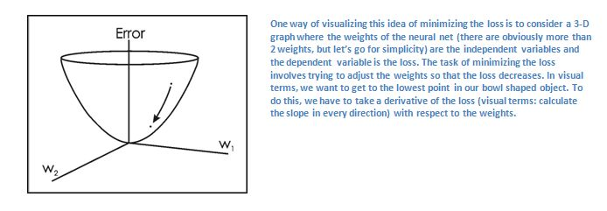
梯度下降法
梯度下降法是一种基于函数一阶性质的优化算法。该算法从任一点开始，沿该点梯度的反方向运动一段距离，再沿新位置的梯度反方向运行一段距离 ...... 如此迭代。一直朝下坡最陡的方向运动，目标是找到到函数的全局最小点。
人工神经网络的训练主要采用梯度下降法。其计算过程中采用误差反向传播的方式计算误差函数对全部权值和偏置值的梯度。
Notes:
Add slides to each topic section as necessary, including slides with tables, graphs, and images.
See next section for sample table, graph, image, and video layouts.

Slide 39



学习率η
Notes:
Add slides to each topic section as necessary, including slides with tables, graphs, and images.
See next section for sample table, graph, image, and video layouts.

Slide 40


卷积(Conv)&协相关(Cross-correlation)
Notes:
Add slides to each topic section as necessary, including slides with tables, graphs, and images.
See next section for sample table, graph, image, and video layouts.

Slide 41

BP反向传播算法-反馈网络误差
典型的三层神经网络的基本构成，Layer L1是输入层，Layer L2是隐含层，Layer L3是输出层。
BP的基本思想是通过计算输出层与期望值之间的误差来调整网络参数，从而使误差变小。
Notes:
Add slides to each topic section as necessary, including slides with tables, graphs, and images.
See next section for sample table, graph, image, and video layouts.

Slide 42






BP反向传播算法-前向计算
计算隐含层神经元h1和h2的值：
神经元h1的输出o1:(此处用到激活函数为sigmoid函数)：
同理，可计算出神经元h2的输出o2：
计算输出层神经元o1和o2的值：
Notes:
Add slides to each topic section as necessary, including slides with tables, graphs, and images.
See next section for sample table, graph, image, and video layouts.

Slide 43







BP反向传播算法-反向传播
总误差：
计算梯度：
以权重参数w5为例，如果我们想知道w5对整体误差产生了多少影响，可以用整体误差对w5求偏导：（链式法则）
Notes:
Add slides to each topic section as necessary, including slides with tables, graphs, and images.
See next section for sample table, graph, image, and video layouts.

Slide 44









BP反向传播计算过程
计算：
计算：
计算：
最后三者相乘：
这样我们就计算出整体误差E(total)对w5的偏导值。
更新权值：
其中η是学习速率，这里我们取0.5
Notes:
Add slides to each topic section as necessary, including slides with tables, graphs, and images.
See next section for sample table, graph, image, and video layouts.

Slide 45

BP反向传播计算过程
迭代更新权重：
误差反向传播法就完成了，最后我们再把更新的权值重新计算，不停地迭代，直到误差在要求的范围内.
Notes:
Add slides to each topic section as necessary, including slides with tables, graphs, and images.
See next section for sample table, graph, image, and video layouts.

Slide 46

CNN反向传播计算过程
传统的神经网络是全连接形式的，如果进行反向传播，只需要由下一层对前一层不断的求偏导，即求链式偏导就可以求出每一层的误差敏感项，然后求出权重和偏置项的梯度，即可更新权重。而卷积神经网络有两个特殊的层：卷积层和池化层。池化层输出时不需要经过激活函数，是一个滑动窗口的最大值，一个常数，那么它的偏导是1。池化层相当于对上层图片做了一个压缩，这个反向求误差敏感项时与传统的反向传播方式不同。从卷积后的feature_map反向传播到前一层时，由于前向传播时是通过卷积核做卷积运算得到的feature_map，所以反向传播与传统的也不一样，需要更新卷积核的参数。
本示例的神经网络结构：
Notes:
Add slides to each topic section as necessary, including slides with tables, graphs, and images.
See next section for sample table, graph, image, and video layouts.

Slide 47


CNN卷积层反向传播
例子：输入是一个4*4 的image，经过两个2*2的卷积核进行卷积运算后，变成两个3*3的feature_map
以卷积核filter1为例
(stride = 1 )：
计算第一个卷积层神经元o11的输入NetO11和输出Out011:
Neto11=conv(input,filter)
=i11×h11+i12×h12+i21×h21+i22×h22
=1×1+0×(−1)+1×1+1×(−1)=1
Outo11=activators(neto11)=max(0,neto11)=1
Notes:
Add slides to each topic section as necessary, including slides with tables, graphs, and images.
See next section for sample table, graph, image, and video layouts.

Slide 48
CNN卷积层反向传播
示例：
同样的方法，计算所有神经元的输入和输出:(此处使用Relu激活函数)
neto11=i11×h11+i12×h12+i21×h21+i22×h22
neto12=i12×h11+i13×h12+i22×h21+i23×h22
neto13=i13×h11+i14×h12+i23×h21+i24×h22
neto21=i21×h11+i22×h12+i31×h21+i32×h22
neto22=i22×h11+i23×h12+i32×h21+i33×h22
neto23=i23×h11+i24×h12+i33×h21+i34×h22
neto31=i31×h11+i32×h12+i41×h21+i42×h22
neto32=i32×h11+i33×h12+i42×h21+i43×h22
neto33=i33×h11+i34×h12+i43×h21+i44×h22
Outo11=activators(neto11)=max(0,neto11)
Outo12=max(0,neto12)
Outo13=max(0,neto13)
Outo21=max(0,neto21)
Outo22=max(0,neto22)
Outo23=max(0,neto23)
Outo31=max(0,neto31)
Outo32=max(0,neto32)
Outo33=max(0,neto33)
计算池化层的输入和输出：
netm11=max(o11,o12,o21,o22)=1
outm11=netm11=1
Notes:
Add slides to each topic section as necessary, including slides with tables, graphs, and images.
See next section for sample table, graph, image, and video layouts.

Slide 49











CNN卷积层反向传播
首先计算卷积的上一层的第一个元素i11的误差项δ11：
然后对输入元素i(i,j)求偏导：
同样的方计算其他元素对误差的偏导。
Notes:
Add slides to each topic section as necessary, including slides with tables, graphs, and images.
See next section for sample table, graph, image, and video layouts.

Slide 50


CNN卷积层反向传播
观察一下上面几个式子的规律，归纳一下，可以得到如下表达式：
图中的卷积核进行了180°翻转，与这一层的误差敏感项矩阵Delta（ i,j ），
周围补零后的矩阵做卷积运算后，就可以得到∂E/∂i11 ：
Notes:
Add slides to each topic section as necessary, including slides with tables, graphs, and images.
See next section for sample table, graph, image, and video layouts.

Slide 51


CNN卷积层反向传播
权重的梯度：
偏置项的梯度：
根据梯度即可修改权重。
Notes:
Add slides to each topic section as necessary, including slides with tables, graphs, and images.
See next section for sample table, graph, image, and video layouts.

Slide 52

如何训练
训练是一种有监督学习。
当我们生下来的时候，我们的思想是空白的，不知道什么是鸟什么是狗。类似在CNN开始训练之前，权重值也是随机初始化的，过滤器不知道提取哪些特征值。当我们长大一些的时候，父母和老师给我们看不同的图片并且告诉我们这些图片对应的是什么。这种思想或者方法就是给图片打标签，就是CNN训练的过程。
前向传播
损失函数
反向传播
更新权重
大量的样本数据：
Notes:
Keep it brief. Make your text as brief as possible to maintain a larger font size.

Slide 53

训练的方法
单样本训练（随机梯度下降SGD）：
在标准BP算法中，每输入一个样本，都要回传误差并调整权值，这种对每个样本轮训的方法称为单样本训练。单样本训练只针对每个样本产生的误差进行调整，难免顾此失彼，使训练次数增加，导致收敛速度变慢。内存占用少，振荡、有遗忘问题。
批量训练（批量梯度下降BGD）：
在所有样本输入后计算网络的总误差，再根据总误差调整权值，这种累积误差的批量处理方式称为“批训练”或“周期训练”。易于并行训练，样本量大的时候内存占用多，训练速度变慢。
小批量训练：
“小批量梯度下降训练法”是单样本和批量训练的折中办法，每次用小批量样本进行更新学习。
Notes:
Keep it brief. Make your text as brief as possible to maintain a larger font size.

Slide 54


训练相关概念
三种梯度下降法法的对比：
下图是梯度下降的变种方法以及它们朝向最小值的方向走势，如图所示，与小批量版本相比，SGD的方向噪声很大。
Notes:
Keep it brief. Make your text as brief as possible to maintain a larger font size.

Slide 55

神经网络的本质是什么？
神经网络本质是通过参数与激活函数来拟合特征与目标之间的真实函数关系。实现一个神经网络最重要的是线性代数库。
样本的空间分布
左侧是原始输入空间下的分类图，右侧是转换后的高维空间下的扭曲图
Notes:
Add slides to each topic section as necessary, including slides with tables, graphs, and images.
See next section for sample table, graph, image, and video layouts.

Slide 56
AI的应用场景和案例

Slide 57





计算机视觉
人脸识别
无人超市
自动驾驶
医学影像诊断
Notes:
Discuss outcomes of the case study or class simulation.
Cover best practices.

Slide 58

计算机视觉
Notes:
Discuss outcomes of the case study or class simulation.
Cover best practices.

Slide 59
五.思考篇
AI存在的问题和本质

Slide 60

机器学习的本质
归纳
知识是客观世界之间的系统化、逻辑化、因果化的描述。
机器学习->
机器学习等同于重现人类认识世界的过程，通过拟合、映射，建立输入和输出之间的映射关系。通过从大量样本数据中提取特征、规律、模式进行归纳与抽象试图建立样本实体和目标之间的关系，期望对未知数据预测和演绎。

Slide 61
机器学习存在的问题
1、模型需要大量的标记样本，训练对计算机算力要求较高，非常耗时非常缓慢，且易过拟合（把背景和噪音当数据训练）。目前的图像识别需要上千万张照片的收集归类，才能让机器“认出”猫，但教会一个小孩只需要很少的图片。
2、难以适应环境的变化（背景对主题的识别产生较大的干扰）。
3、模型存在“黑盒”问题，无法直观理解。
4、结果可能是局部最小值，而非全局最优值。
Notes:
Discuss outcomes of the case study or class simulation.
Cover best practices.

Slide 62
梯度下降法在高维空间陷入鞍点
深度神经网络“容易收敛到局部最优”，很可能是一种想象，实际情况是，我们可能从来没有找到过“局部最优”，更别说全局最优了。
高维的时候这样的局部极值会更多，指数级的增加，于是优化到全局最优就更难了。然而单变量到多变量一个重要差异是，单变量的时候，Hessian矩阵只有一个特征值，于是无论这个特征值的符号正负，一个临界点都是局部极值。但是在多变量的时候，Hessian有多个不同的特征值，这时候各个特征值就可能会有更复杂的分布，如有正有负的不定型和有多个退化特征值（零特征值）的半定型。
Notes:
Discuss outcomes of the case study or class simulation.
Cover best practices.

Slide 63

神经网络的发展历程
工业革命解放了人类的体力，机器学习将解放人类的脑力。
神经网络的发展历程

